Slide 1
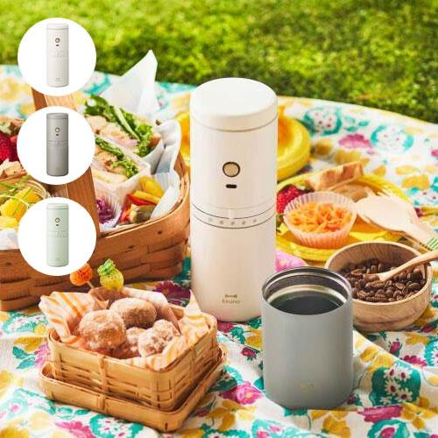
【提案書】
ブルーノ パーソナル電動ミルコーヒーメーカー
電動ミルとドリッパーとタンブラーがこれひとつで済む、コンパクトながら非常に優秀なコーヒーメーカーです。挽く豆の粗さ調整もできるため、好みのコーヒーを手軽に作れます。※キャラクターのデザインは印刷できません
特徴
納期
納期スペース
仕様
素材 : モーター部：ステンレス鋼、ABS 樹脂ミル部：ステンレス鋼、ポリプロピレン/ABS 樹脂、セラミック（ミル）ドリッパー：ポリプロピレン（耐熱120℃）、ステンレス鋼カップ：ステンレス鋼キャップ：ポリプロピレン（耐熱110℃）パッキン：シリコーンゴム※冷凍・冷蔵不可
サイズ : 横幅： 80mm、高さ：217mm、奥行：78mm、重量：625g
容量 : 240ml
お見積
お見積りスペース

